Slide 1
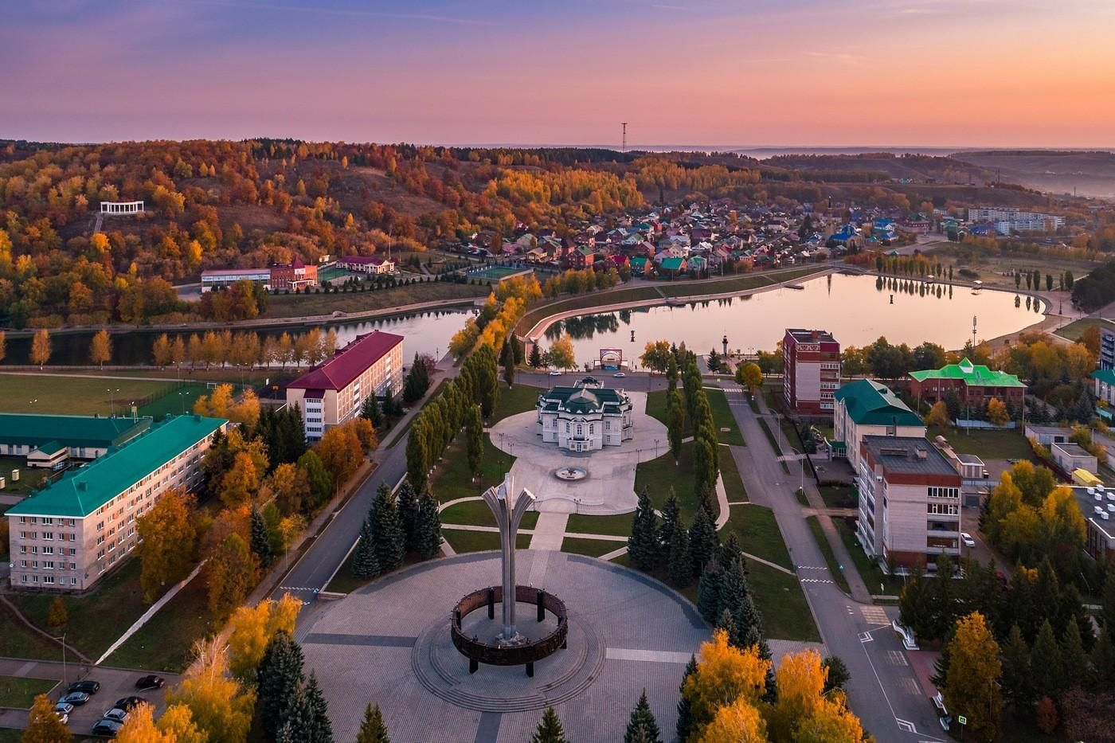
Лениногорский район

Slide 2
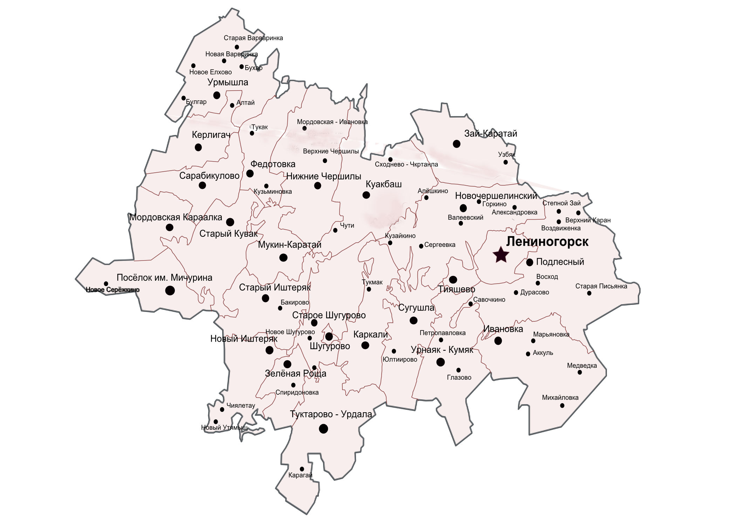
Общая характеристика территории Лениногорского района
Лениногорск расположен в самом дальнем районе Юго-Востока Татарстана В районе расположено 66 населенных пунктов, в том числе 36 сел, 21 деревня и 9 поселков

Slide 3
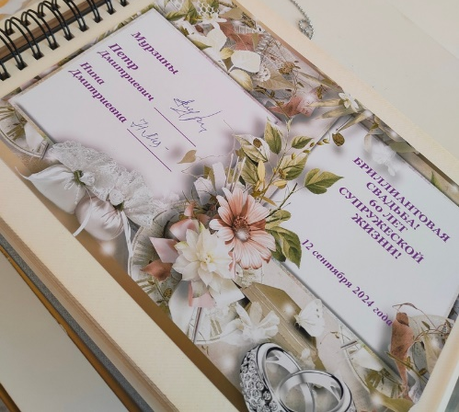
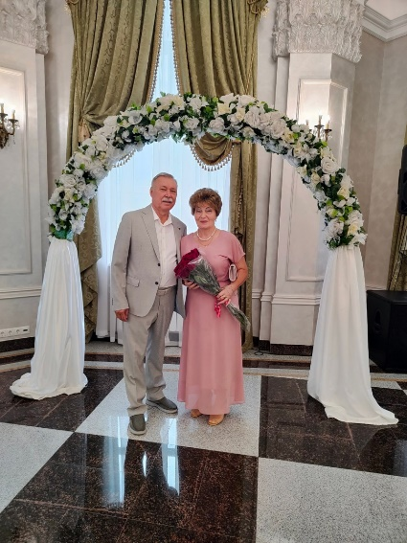
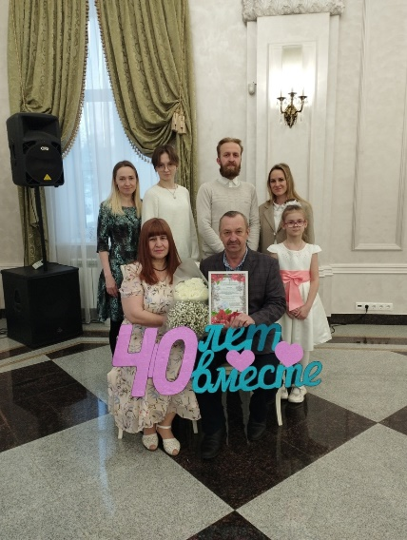
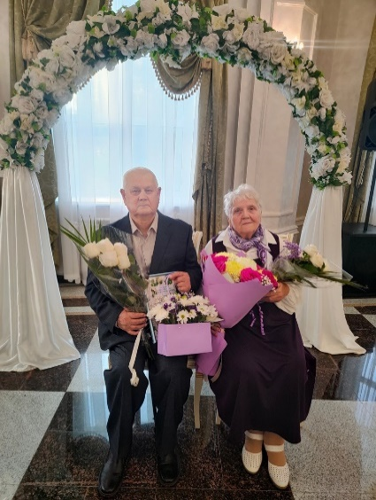
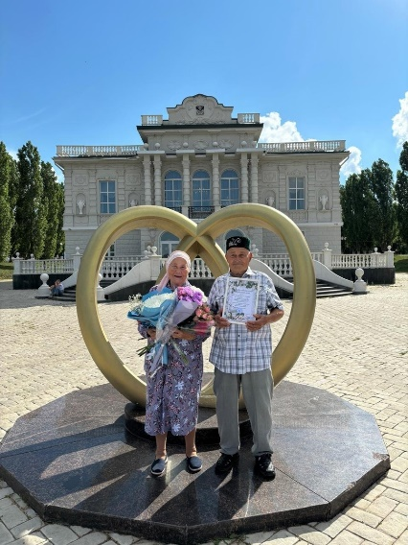
Общая характеристика Лениногорского района
В Лениногорском районе проживает
78 468 человек в 2024 году было зарегистрировано
391 брак
20 пар отметили юбилеи совместной жизни
Во Дворце бракосочетания г.Лениногорска существует добрая традиция чествовать юбиляров совместной жизни. В Год семьи:
1 пара отметила 20 лет
2 пары – 25 лет
1 пара – 40 лет
1 пара – 45 лет
7 пар – 50 лет
1 пара – 60 лет
1 пара – 65 лет

Slide 4
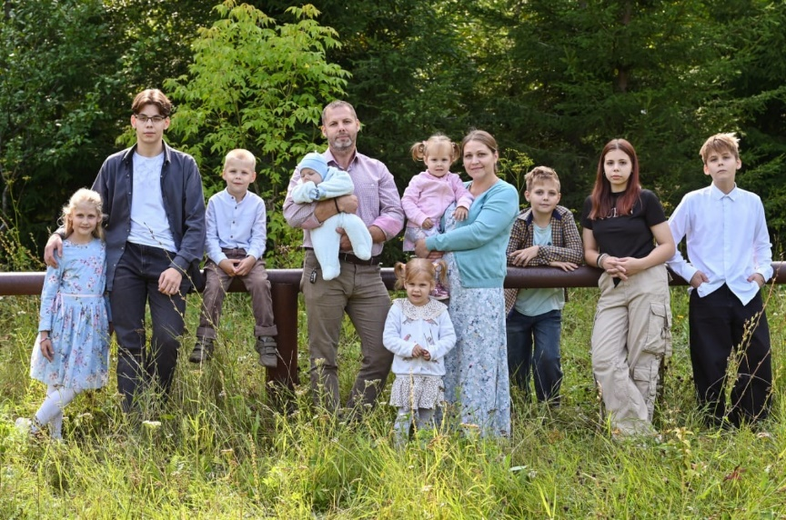
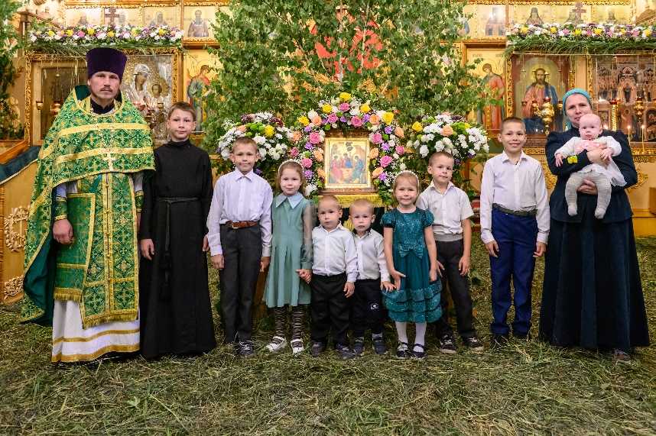
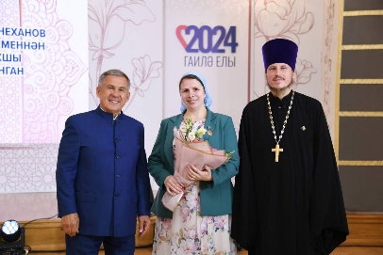
Общая характеристика Лениногорского района
Семья Борзовых
Семья образовалась в 2006. В семье Александра Владимировича и Анны Владимировны подрастает 5 сыновей и 4 дочери. Супруг работает в ООО " ТНГ-Геонавигация«, мама занимается воспитанием детей.
В Лениногорском районе 927 многодетных семей:
785 семей воспитывают 3 детей
107 семей воспитывают 4 детей
26 семей воспитывают 5 детей
4 семьи воспитывают 6 детей
2 семьи воспитывают 7 детей
1 семья воспитывает 8 детей
2 семьи воспитывают 9 детей
Семья Псурцевых
Николай Васильевич и Мария Ивановна создали семью 11 января 2011. В семье подрастает 6 сыновей и 3 дочери.
27 августа 2024 семья Псурцевых была приглашена на Торжественный приём, организованный Раисом РТ и его супругой. В этот день Мария Ивановна была награждена медалью «Ана даны – Материнская слава»

Slide 5
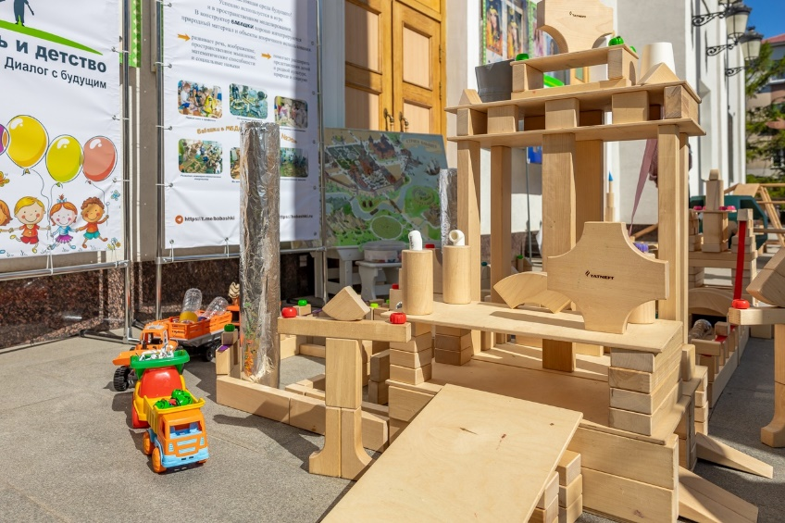
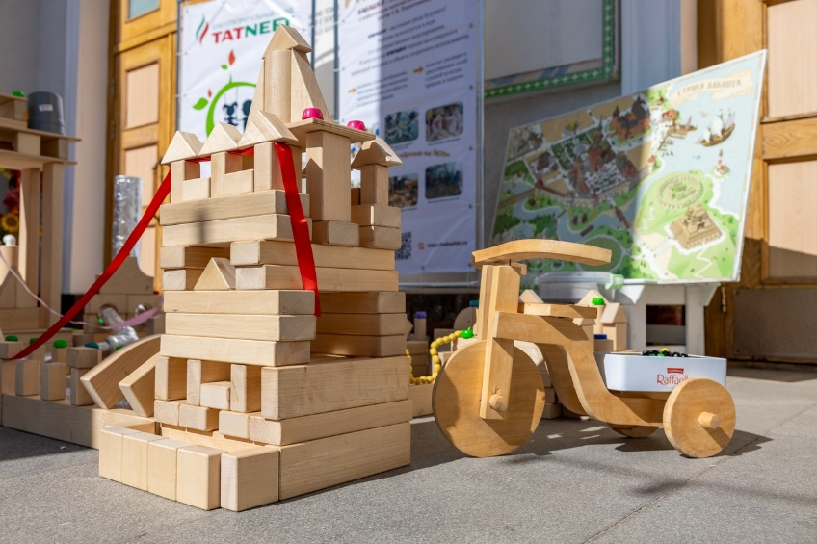
Наиболее яркие мероприятия в рамках Года научно-технологического развития
На ежегодной конференции сотрудников образования Лениногорского района педагоги детских садов № 2 и № 30 поделились наработками в проекте «Татнефть и детство. Диалог с будущим». Детский сад № 30 представил макет мусороперерабатывающего завода , сконструированный ребятами из «Бабашек». Модель экологичного производства стала одним из победителей фестиваля-конкурса «Стройленд». Как отмечают воспитатели - материалов в конструкторе много, это дает простор детской фантазии. Ребята имеют возможность создавать игрушечные постройки разного масштаба. Также в процессе развиваются творческие способности и даже инженерная логика. Детский сад № 2 рассказал о методике применения уличного конструктора «Соты». Дети используют такой конструктор во время прогулок, занятий физкультурой и задействуют его в театральных постановках.
Цель Года научно-технологического развития — привлечь молодые таланты в сферу науки, активизировать работу вузов, поддержать перспективные проекты и интегрировать учебные заведения с предприятиями
Р.Н.Минниханов

Slide 6
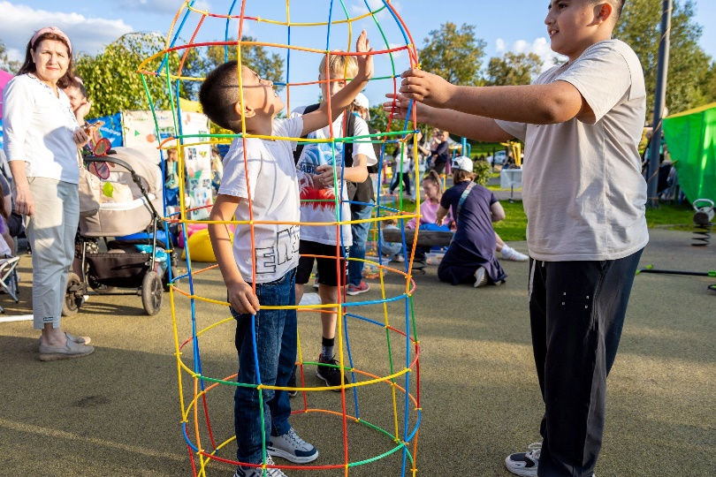
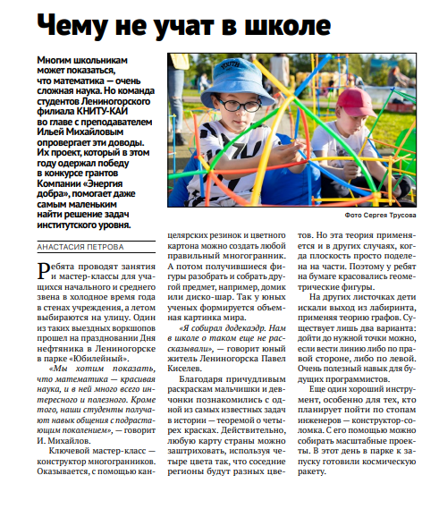
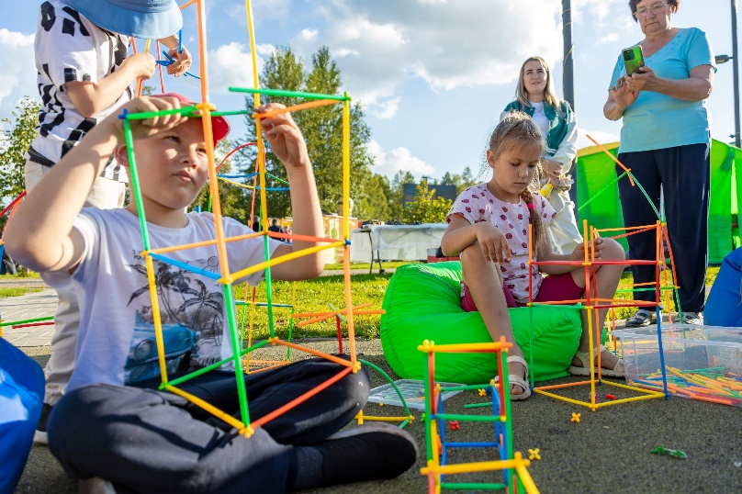
Наиболее яркие мероприятия в рамках Года научно-технологического развития
«Математика в песочнице» - так назвали студенты эти занятия для детей и с удовольствием принимают участия в городских мероприятиях, после которых приходит масса положительных отзывов

Slide 7
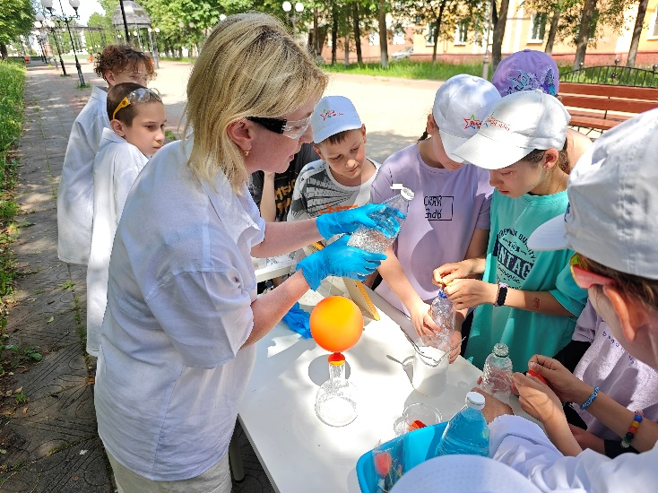
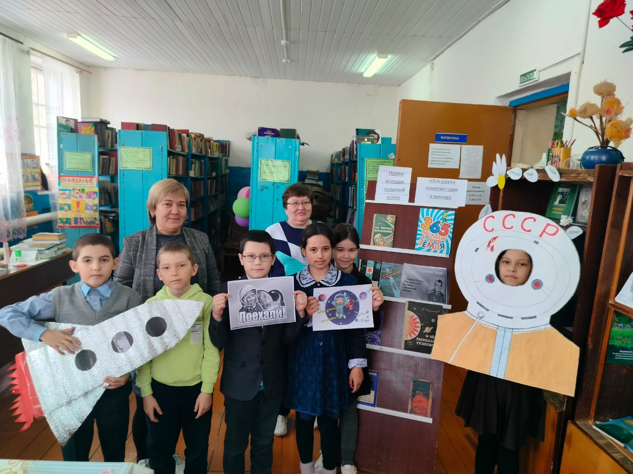
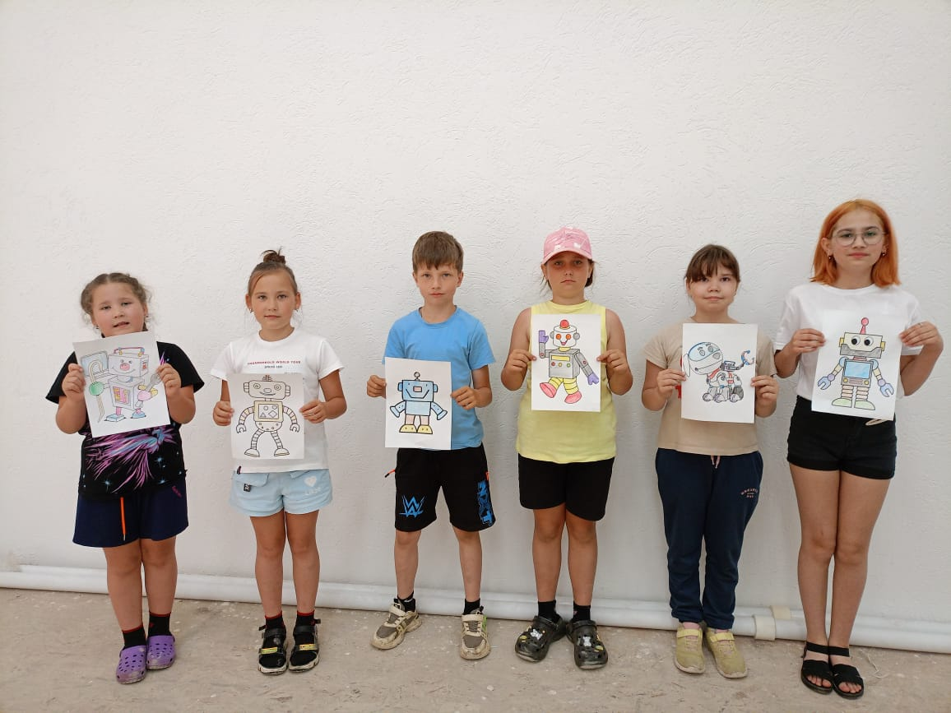
Наиболее яркие мероприятия в рамках Года научно-технологического развития
В библиотеках района прошли:
Викторина «Как наука помогает нам в жизни»
Выставка «Наука-утомительная штука»
Выставка рисунков «Мир глазами роботов»
Конкурс эрудитов «Копилка Знаний»
Тематический час «Наука в нашей жизни»
Информационные часы «Знакомься со славными именами»

Slide 8
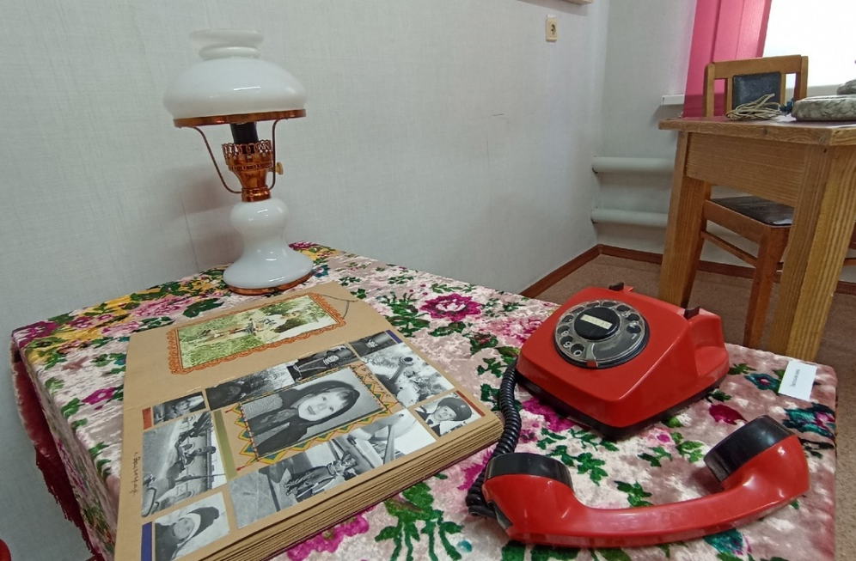
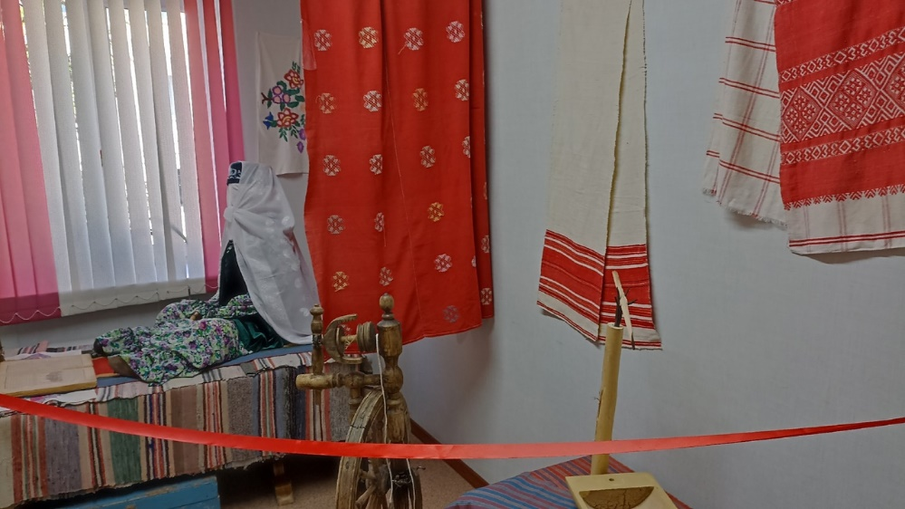
Наиболее яркие мероприятия в рамках Года научно-технологического развития
В Лениногорском Краеведческом музее создана выставка «От светца до лампочки», на которой экспонируются осветительные приборы разных времён из фондов музея. Для каждого светильника была воссоздана обстановка из предметов времени использования

Slide 9
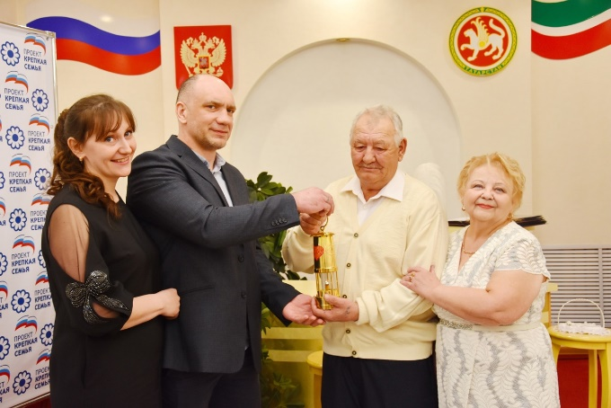
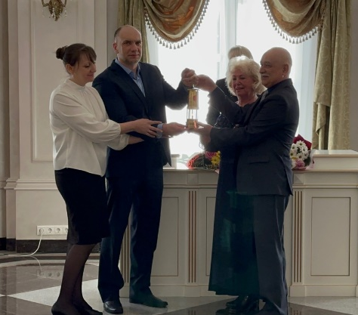
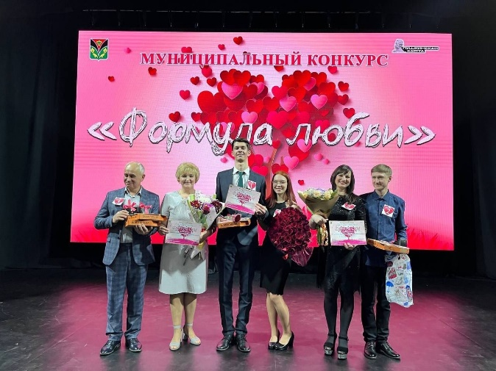
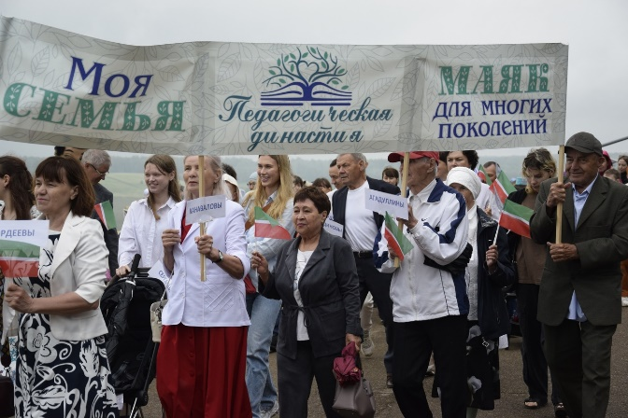
Наиболее яркие мероприятия в рамках Года семьи
Передача капсулы «Сердце России» с огнём семейного очага
12-19 марта 2024
«Семья – это не просто основа государства и общества, это духовное явление, основа нравственности»
В.В.Путин
15 февраля 2024 – Муниципальный конкурс среди семейных пар «Формула любви»
8 июня 2024 – Парад семей на национальном празднике «Сабантуй»

Slide 10
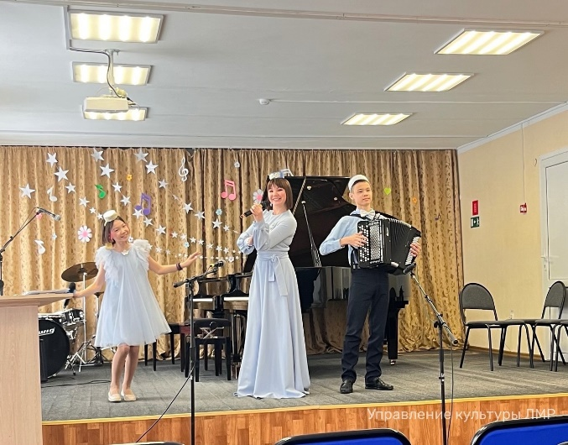
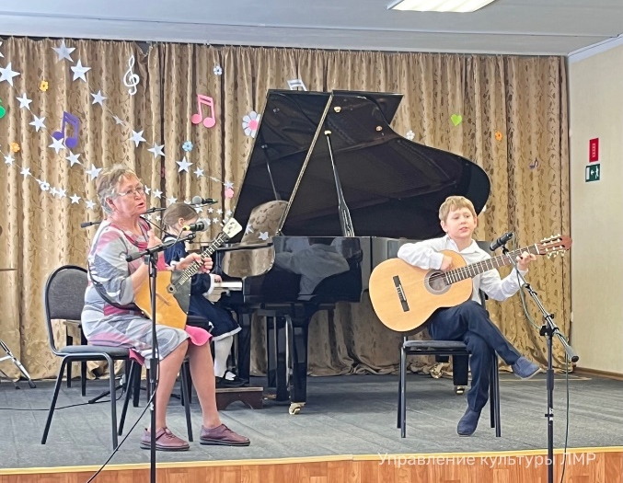
Наиболее яркие мероприятия в рамках Года семьи
30 марта 2024 - Открытый городской конкурс-фестиваль семейных ансамблей «Вместе весело играть» на базе Детской музыкальной школы им.Н.М.Кудашева
Конкурс многодетных семей среди работников образования

Slide 11
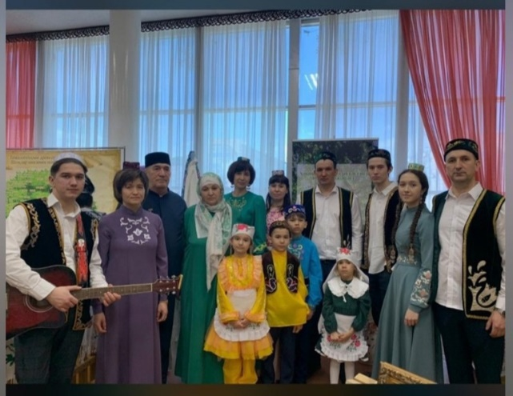
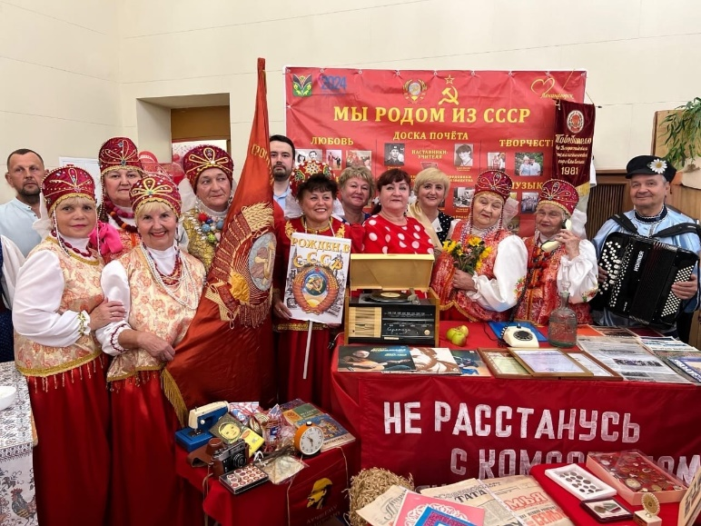
Наиболее яркие мероприятия в рамках Года семьи
Семья Хабибуллиных – участие в зональном этапе Республиканского фестиваля родословной «Эхо веков в истории семьи - тарихта без эзлебез» (г.Азнакаево)
Участие семей из Лениногорска в Республиканских мероприятиях, посвященных Году семьи
Семья Савельевых – участие в Фестивале семей Татарстана - 2024 в рамках Республиканского конкурса женской красоты, материнства и семьи «Нечкабиль» (г.Казань)

Slide 12
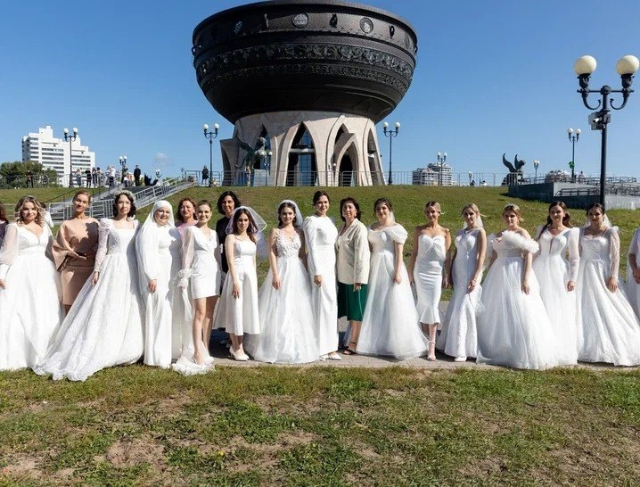
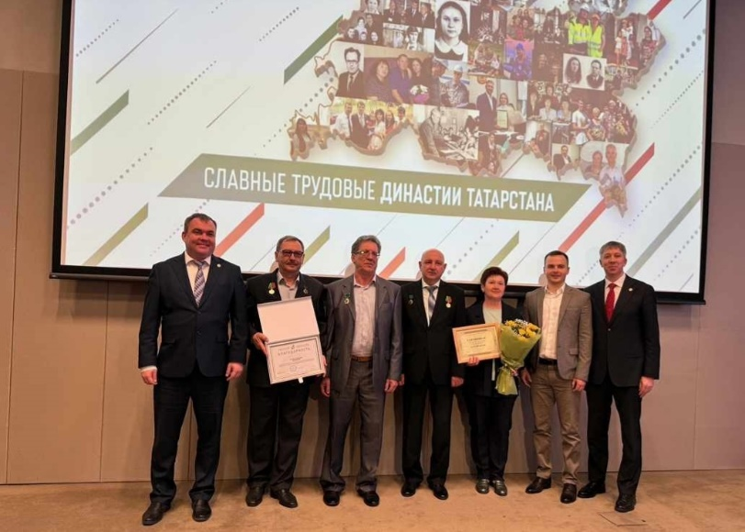
Наиболее яркие мероприятия в рамках Года семьи
Галимовы Дамир и Динара стали одной из 45 пар, которые одновременно зарегистрировали свой брак сцене у Центра семьи «Казан» в День Республики Татарстан
Участие семей из Лениногорска в Республиканских мероприятиях, посвященных Году семьи
Трудовая династия Маркеловых была отмечена, как одна из Славных династий Республики Татарстан (г.Казань)

Slide 13
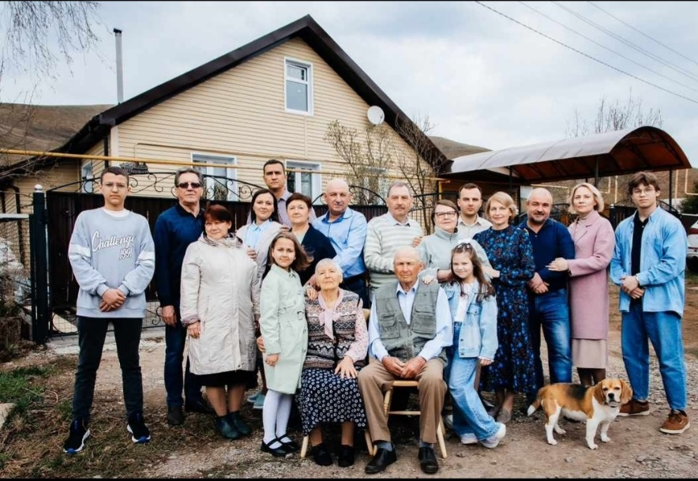
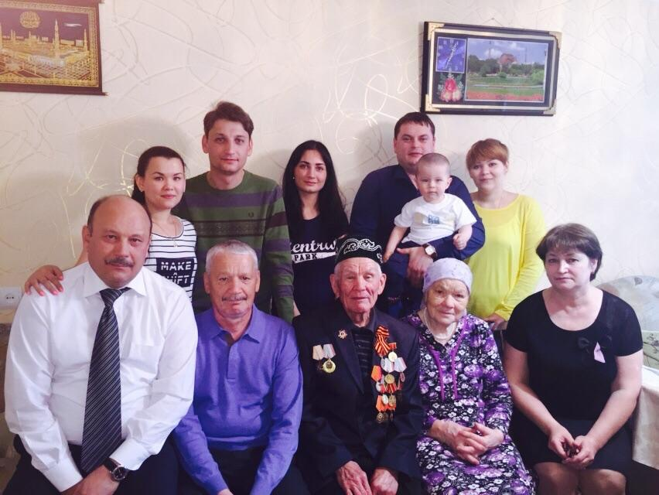
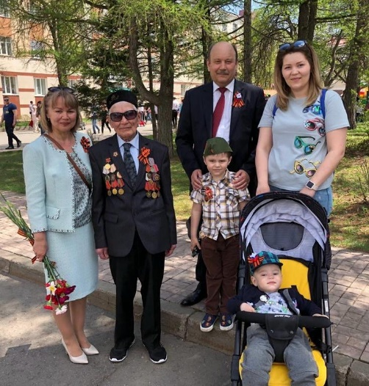
Выдающиеся семейные династии Лениногорского района
Династии нефтяников
Трудовая династия Маркеловых, в которой дело отцов-нефтяников продолжают их дети и внуки. Общий стаж трудовой династии – 485 лет. Основатель династии ООО «ЛениногорскРемСервис» ветеран Леонид Иванович Маркелов и его братья Александр Иванович, Николай Иванович.
Лениногорский район колыбель нефти Татарстана!
Наша земля богата тружениками нефтяной отрасли и династиями нефтяников
Трудовая династия Идрисовых – основатель династии Идрисов Сает Нургалиевич. Общий стаж трудовой династии 196 лет. Династия представляет организацию ООО «Татнефть - ЛУТР»

Slide 14
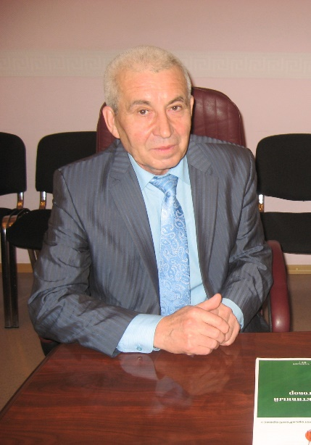
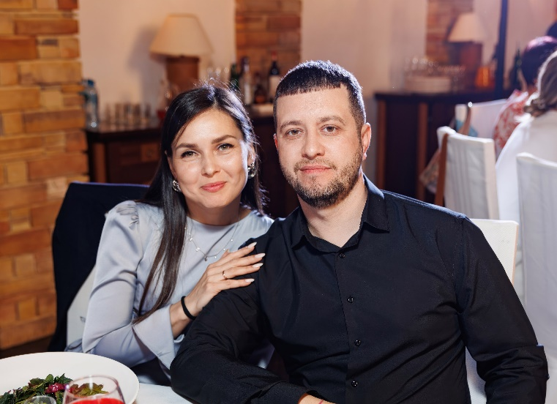
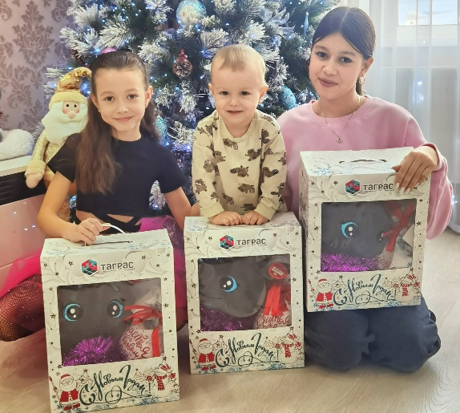
Выдающиеся семейные династии Лениногорского района
Трудовая династия Мифтаховых.
Основатель династии Фазыл Имамутдинович Мифтахов – прошел путь от инженера до председателя профсоюза ООО «ЛениногорскРемСервис»
Сегодня на предприятии трудятся его сын и внуки. Династия Мифтаховых является одной из известных в компании «ТаграС-РС»
Познакомиться с историей династии Мифтаховых можно тут

Slide 15
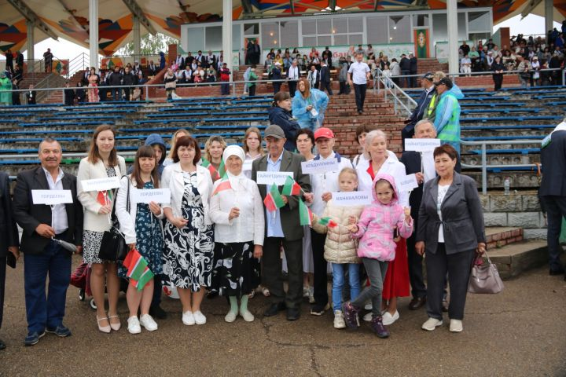
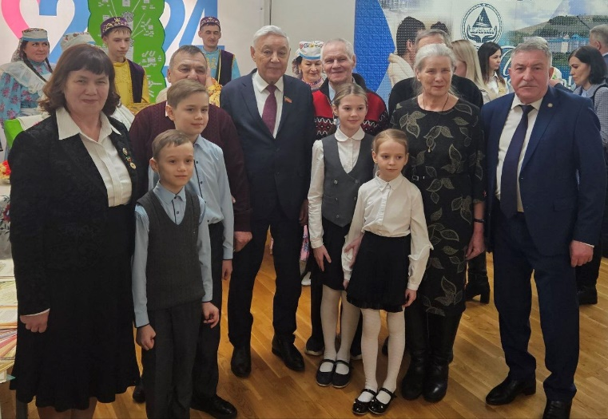
Выдающиеся семейные династии Лениногорского района
Педагогическая династия Гайнутдиновых – общий стаж 386 лет
Династии педагогов
Педагогические династии начинаются с любви к профессии, к детям и умения эту любовь передавать по наследству
Основатель династии Гайнутдинов Габдулхак Миннахметович
Сюжеты Лениногорских СМИ о династии

Slide 16
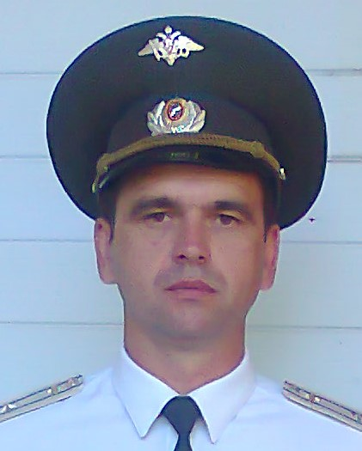
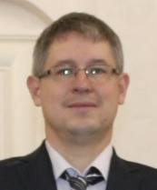
Педагогическая династия Гайнутдиновых
Общий педагогический стаж работы
386 лет
Гайнутдинов Габдулхак Миннахметович
Основатель династии отец-директор школы
Канавалова Альфия Габдулхаковна
Агадуллина Сагида Габдулхаковна
Дочь - учитель, ветеран труда
Дочь - учитель
Гайнутдинов Фарит Габдулхкович
Агадуллин Мидхат Калямдарович
Гордеева Зульфия Габдулхаковна
зять – заслуженный тренер РТ.
Сын – учитель, ветеран труда
Дочь – учитель - логопед
Гайнутдинова Рашида Фалдреевна
Махмудова Альмера Закировна
Марданова Лилия Фаритовна
сноха - директор школы
Отличник просвещения РФ
Сноха - учитель
внучка - учитель
Гайнутдинова
Гузель Адгамовна
Гайнутдинов Рашат Фаритович
Ферапонтов Дмитрий Геннадьевич
внучка - воспитатель
внук - учитель
Зять - подполковник, лётчик-инструктор, преподаватель Высшего военного училища
Былинкин Роман Александрович
Гайнутдинова Альбина
Рустамовна
Зять - доцент, кандидат химических наук, научный сотрудник
Невестка - учитель, воспитатель

Slide 17
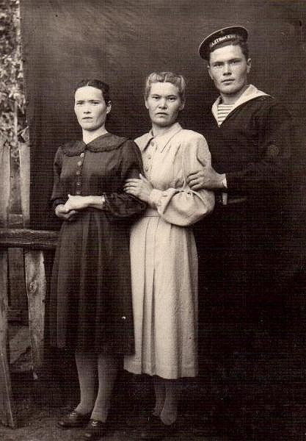
Выдающиеся семейные династии Лениногорского района
Династия Зиннуровых родом из села Каркали Лениногорского района отдала педагогической работе более 370 лет. Она насчитывает в своем составе 18 человек. Учительская профессия стала для этого рода жизненным кредо.
Династии педагогов
В любой профессии важны традиции, преемственность профессиональных качеств, связь между поколениями
Основатели династии брат и две сестры - Фахира, Зайтуня и Шамиль Зиннуровы
История династии Зиннуровых напечатана в книге «Призвание, ставшее судьбой. Педагогические династии РТ» (стр. 110)

Slide 18
Выдающиеся семейные династии Лениногорского района
Династии учителей района | Педагогический стаж
Династия Туйкиных | 745 лет
Династия Ишниязовых | 465 лет
Диннастия Зиннуровых | 370 лет
Династия Гайнутдиновых | 386 лет
Династия Абыденковых | 290 лет
Династия Исмагиловых | 235 лет
Династия Пантюхиных | 192 года
Династия Вафиных | 169 лет
Династия Ткаченко | 162 года
Династия Башкировых | 160 лет
Династия Ахметовых | 123 года
Династия Никоновых | 122 года
Династия Медведевых | 121 год
Династия Ахмадиевых | 110 лет
Династия Шариевых | 109 года
Династии педагогов
В Лениногорском районе 33 общеобразовательные школы (в том числе 3 школы начального образования), 1 коррекционная школа и 46 детских садов
В нашем районе призвание учить передается из поколения в поколения не в одной династии

Slide 19
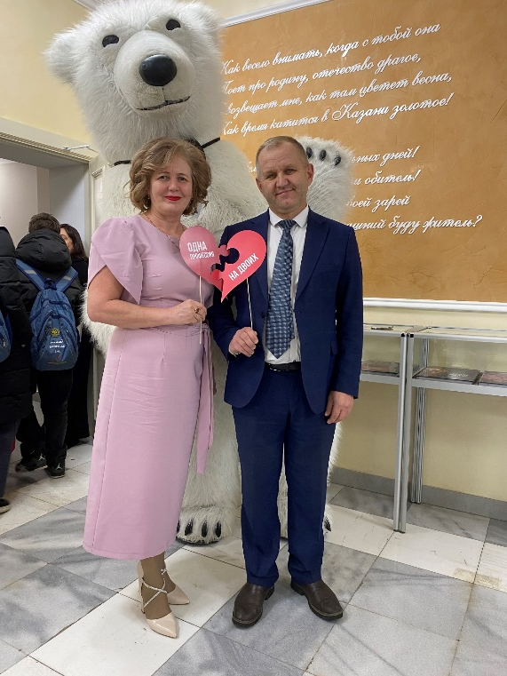
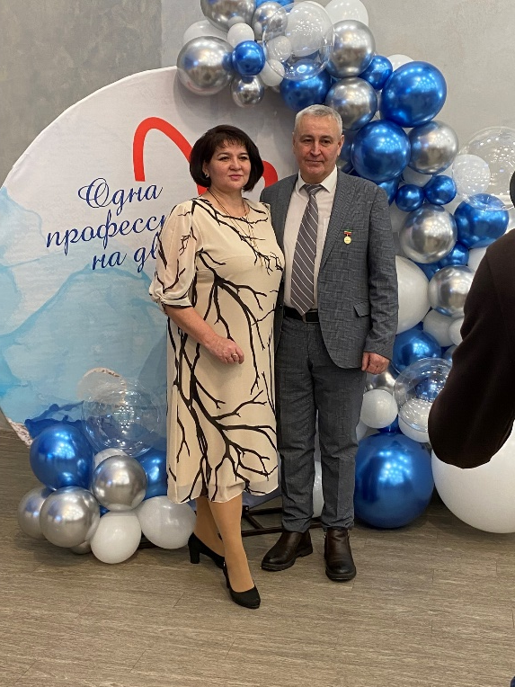
Выдающиеся семейные династии Лениногорского района
Педагогические семьи
В нашем районе 18 супружеских пар разделяют одну профессию на двоих – педагог!
Педагогическая семья Санатуллиных –
Вагиз Самиуллович – начальник Управления образования Лениногорского района
Голнур Ильясовна – учитель математики средней школы №2
Педагогическая семья Павловых –
Тарас Владимирович – директор средней школы № 13
Виктория Викторовна – директор Ивановской общеобразовательной школы
«Два директора, одна семья»

Slide 20
Выдающиеся семейные династии Лениногорского района
Семья Кудашкиных - врачи в третьем поколении, ветераны Лениногорского здравоохранения. Счастливы вместе более 50 лет.
На двоих стаж работы 100 лет
Династии медиков
Счастливы вместе дома и на работе семьи медицинских работников
Здесь можно ближе познакомиться с Павлом Григорьевичем и Зинфирой Хасановной

Slide 21
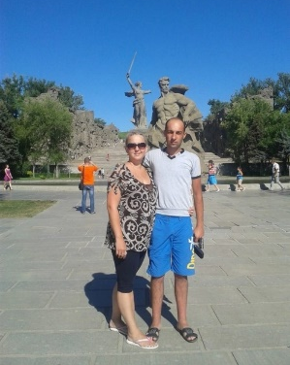
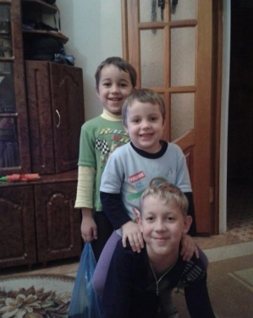
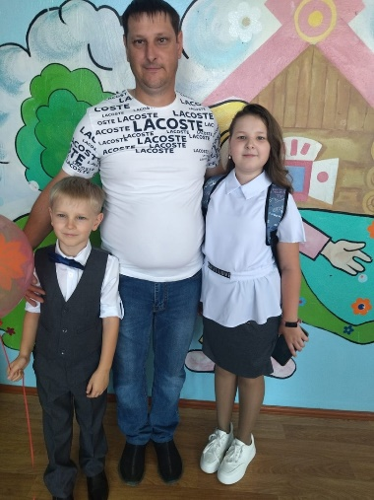
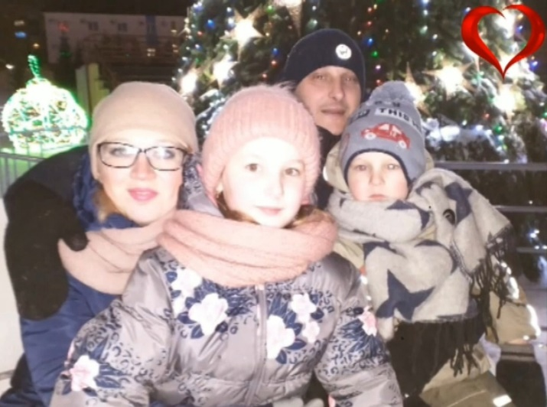
Выдающиеся семейные династии Лениногорского района
Медицинские семьи
Семья Вечкитовых – Александр - водитель машины скорой помощи, Олеся - фельдшер Станции скорой помощи
В системе здравоохранения Лениногорского района работают
32 медицинских семьи
Семья Давыдовых – Денис - фельдшер скорой помощи, Юлия – старшая медицинская сестра Детской поликлиники

Slide 22
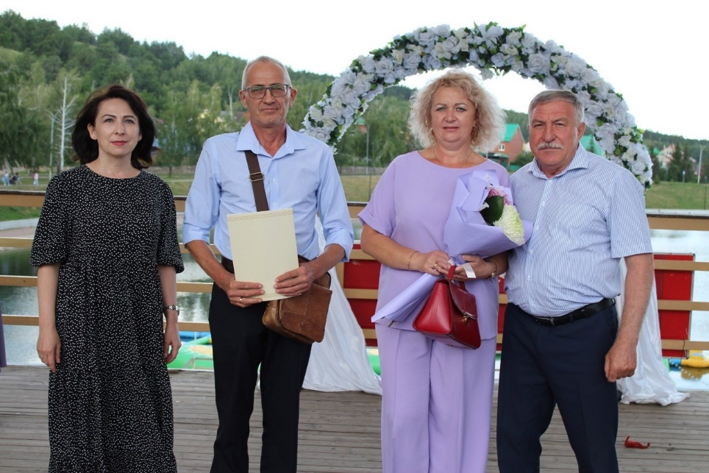
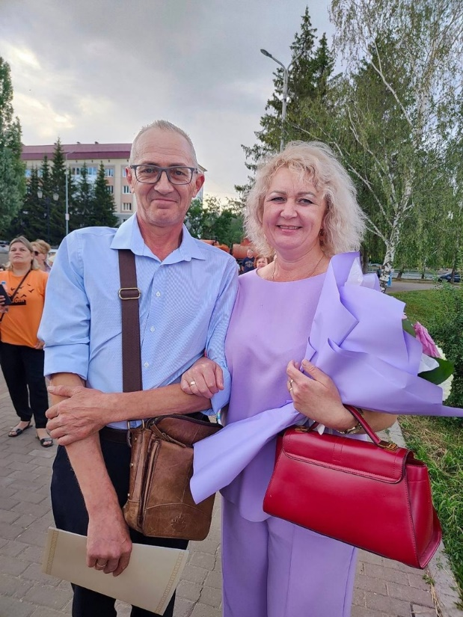
Выдающиеся семейные династии Лениногорского района
Семья Ивановых – Александр - патологоанатом, Наталья - фельдшер - лаборант
Медицинские семьи
В системе здравоохранения Лениногорского района работают
32 медицинских семьи
Узнать о других медицинских семьях можно в видео

Slide 23
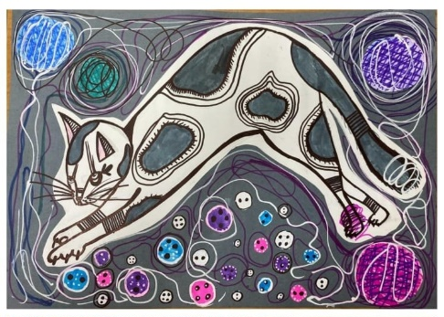
Выдающиеся семейные династии Лениногорского района
Династия художников
Семья Гурьевых-Петровых
Гурьев Иван Николаевич, преподавал Лениногорской детской художественной щколы с 2003 по 2020 год. Дочь Петрова Татьяна Ивановна работает в школе с 1998 года по настоящее время преподавателем декоративно-прикладного искусства.
Дочь Татьяны Ивановны, Петрова Анастасия Викторовна обучалась в нашей художественной школе и в настоящее время продолжает свою творческую деятельность

Slide 24
Выдающиеся семейные династии Лениногорского района
Династия художников
Семья Галирахмановых
Семья Галирахмановых образовалась в 1982 году. В браке 42 года. В семье Газинура Мансуровича и Фании Фаритовны три сына и одна дочь (в 2024 году средний сын погиб героем на СВО). Дочь, Галирахманова Римма Газинуровна и сын Галирахманов Расул Газинурович ведут преподавательскую деятельность в нашей детской художественной школе, продолжая династию преподавателей, на примере мамы Фании Фаритовны – учителя истории в средней общеобразовательной школе
Лениногорская детская художественная школа им. М.Х.Хаертдинова

Slide 25
Выдающиеся семейные династии Лениногорского района
Литературно-творческая династия
Семья Шамсуаровых
Династия семьи Шамсуаровых – известна как литературно - творческая семья в городе Лениногорске и Лениногорском районе. Тагир Шамсуаров – известный поэт, живет и работает в селе Мукмин-Каратай. Тагир Шамсуаров более 40 лет посвятил работе в школе, является отличником образования российских школ, обладатель нагрудного знака Министерства культуры РТ «За заслуги в культуре», почетным академиком Российской академии гуманитарных наук, обладателем медали ЮНЕСКО «Золотая роза», лауреатом литературных премий имени Ш.Бикчурина, С.Сулеймановой
С 2018 года по сегодняшний день Тагир Шамсуаров является руководителем литературного объединения “Чишма” имени Шамиля Бикчурина. С 2010 года - член Союза писателей Татарстана. Является автором 10 книг. С 2017 года занимает должность библиотекаря Мукмин-Каратайской сельской библиотеки. Дочь Лейсан Шамсуарова также пошла по стопам отца. Она связала свою жизнь с литературой, искусством, библиотекой. На сегодняшний день занимает должность заведующей национально-краеведческого отдела Центральной библиотеки имени Тукая. Является руководителем Лениногорского отделения Всемирного конгресса татар. Не только настоящее, но и будущее династии Шамсуаровых многообещающее. Племянник Тагира Шамсуарова Раиль Шамсуаров -заслуженный артист Татарского государственного драматического театра имени Г. Камала. Его внуки - Сюмбель и Ильсаф увлечены поэзией и сами пишут стихи

Slide 26
Выдающиеся семейные династии Лениногорского района
Танцевальная династия
Семья Азовых
Основателем коллектива является семейная династия Азовы Надежда и Галия. В составе коллектива выступали их дети Дионис, Янис, Виктор. На сегодняшний день совместно с Надеждой Мансуровной стала руководить ансамблем ее дочь – Кристина. Сыновья Кристины- Константин и Данил также являются участниками ансамбля
Искусство бального и народного танца вот уже на протяжении более 25 лет хранит образцовый ансамбль танца «Астра».
Сегодня коллектив — это семейный дом под именем «Астра» — это большая дружная семья, в которой более 100 участников от 4 до 75 лет. Стаж их династии насчитывает уже более 72 лет

Slide 27
Семейные творческие объединения в учреждениях культуры района
Семья Ерофеенко
Ерофеенко Наталья вместе с супругом Анатолием являются участниками вокального ансамбля «Желаем счастья». С 2022 - актёры любительского театра Дворца культуры. Вместе сыграли в спектакле «За чем пойдешь, то и найдешь» и «Аршин мал алан». Сыновья Максим и Илья посещают студию художественного слова «Браво». Неоднократно побеждали в Республиканских конкурсах и фестивалях
Семья Савельевых
Николай и Светлана на протяжении 8 лет участвуют в культурно-досуговой жизни клуба МФЦ Железнодорожный. Они являются участниками коллективов состоящие при клубе - народный вокальный ансамбль «Россиянка» и вокально-инструментальная группа «Студия Ритм»

Slide 28
Семейные творческие объединения в учреждениях культуры района
Семья Локмановых
Семья образовалась в 1988 году. Супруги Ринат и Ландыш вырастили и воспитали 5 детей. Сейчас у них 9 внуков. Локмановы бок о бок работают в Урмышлинском сельском Доме культуры
Семья Шигаповых
Семья образовалась в 1986 году, воспитали троих детей. Более 20 лет супруг - Талгат Рафгатович работает директором Керлигачского Сельского Дома культуры, супруга – Гульфия Мухаматшариповна-художественным руководителем

Slide 29
Семейные туристические маршруты выходного дня
Город, рожденный нефтью
Город Лениногорск – это маленькая, но яркая жемчужина в ожерелье городов юго-восточного региона Татарстана. Наша земля является Родиной татарстанской нефти, и сам город возник и развивался, благодаря открытию богатейшего Ромашкинского нефтяного месторождения
В городе работает уникальный «Музей нефти», в котором с удовольствием расскажут историю становления и развития нефтяной отрасли региона
Город наполнен объектами монументального искусства, прославляющими труд нефтяников!
Символом города является Монумент нефти

Slide 30
Семейные туристические маршруты выходного дня
Познакомится с нефтяниками нашего района, которые внесли значительные вклад в развитие нефтяной отрасли региона, можно прогулявшись по Аллее нефтяников
Город, рожденный нефтью
Нефть буквально всколыхнула и преобразила наш благодатный край. В первые годы освоения подземных кладовых его называли «Второе Баку». Это была величайшая эпопея борьбы за нефть, у которой были свои герои
Памятник министру нефтяной промышленности СССР В.Д.Шашину

Slide 31
Семейные туристические маршруты выходного дня
Для тех, кто любит путешествия на колёсах экскурсоводы Лениногорского Краеведческого музея предлагают маршрут – знакомство с родиной татарстанской нефти «Шугур – край сокровищ». Потрясающе красивая экскурсия, которая позволит прикоснуться к истокам нефтяной истории Татарстана. Гости узнают, как прославилась эта земля благодаря чёрному золоту, полюбуются потрясающими видами гор и склонов, почувствуют прохладу воды знаменитых родников, посетят, непревзойденный, единственный в стране музей нефти под открытым небом
Шугур - край сокровищ
Вся история района крепка связана с возникновением, становлением и развитием нефтяной промышленности края

Slide 32
Семейные туристические маршруты выходного дня
Недалеко от города расположены два потрясающих объекта, которые посвящены скважинам, давшим первую нефть Татарстана
Место открытия первого нефтяного месторождения Татарстан (с.Старое Шугурово)
Шугур - край сокровищ
Вся история района крепка связана с возникновением, становлением и развитием нефтяной промышленности края
25 июля 1943 года скважина № 1 у села Старое Шугурово дала первую промышленную нефть в Татарстане. В 20-30 метрах от знаменитой скважины № 1 1 октября 1981 года, в дни празднования добычи двухмиллиардной тонны нефти в республике, сооружен обелиск, посвященный первооткрывателям нефти
Памятник «Скважина № 3»
(с.Тимяшево)
При бурении скважины № 3 в 1948 году был получен нефтяной фонтан, благодаря которому разработка Ромашкинского месторождения нефти в середине 1950-х годов вывело Татарстан на ведущее место по добыче «черного золота» в СССР. В 1971 году, в год добычи первого миллиарда тонн нефти, у скважины № 3 в селе Тимяшево был сооружен обелиск Славы в честь первооткрывателей девонских сокровищ

Slide 33
Семейные туристические маршруты выходного дня
Отличным семейным путешествием может стать посещение Музея нефти в с.Шугурово
На месте демонтированного Шугуровского битумного завода, первого промышленного предприятия края, внесшего весомый вклад в развитие нефтяной отрасли Татарстана, был создан музей нефти под открытым небом. Музей - памятник промышленного наследия!
В музее перед посетителями раскрывается мощный исторический пласт. Штольня, плавильня, нефтеперегонный цех… Путешествуя от одного объекта к другому, посетитель проходит путь от первых познаний о «горной смоле» к выпуску широкого спектра нефтебитумной продукции.
Шугур - край сокровищ
Вся история района крепка связана с возникновением, становлением и развитием нефтяной промышленности края
В качестве основного экспоната музея выступает сохраненная среда. Именно она дает возможность глубокого погружения в эпоху зарождения нефтеперерабатывающей промышленности и позволяет прикоснуться к самому истоку

Slide 34
Семейные туристические маршруты выходного дня
Для тех, кому нужны не только красота мирская, специалисты Краеведческого музея предлагают экскурсию «Пути земные и небесные». Эту экскурсию можно назвать малым паломничеством по 6 церквям, сохранившимся в районе с дореволюционных времён, и освещённым родникам
Пути земные и небесные
Гости познакомятся с историей их постройки, их советским прошлым и их возрождением, смогут помолиться перед старинными иконами, посетить почитаемые верующими места и святыни

Slide 35
Семейные туристические маршруты выходного дня
Пути земные и небесные

Slide 36
Семейные туристические маршруты выходного дня
Чтобы отдохнуть душой от городской суеты и тревоги можно включить в свой семейный маршрут посещение конного дворика «Алмакай» в д.Верхний Каран. Развивающийся в шашем регионе агротуризм дал возможность создать уникальное место, где возрождается старинная порода татарских коней. Прогулки и фотосессии на лошадях, красивые закаты и живописные места, возможность прикоснуться и пообщаться с лошадьми навсегда останутся в памяти и сердце
Конный дворик «Алмакай»
Первый центр восстановления татарской породы лошадей. Лошадей этой великой, для нашего народа породы, в Татарстане и в мире практически не осталось. Тут возрождают нашу историю!

Slide 37
Семейные туристические маршруты выходного дня
Форелевая ферма
В с.Нижние Чершилы успешно работает семейная ферма по выращиванию форели
Форелевая ферма представляет из себя бассейны, садки и инкубационный цех, где фермеры выводят мальков из икры, используя проточную, родниковую воду
Для активных семей отличным маршрутом станет поездка в с.Нижние Чершилы на форелевую ферму. На ферме предлагают самим поймать рыбу и тут же ее приготовить. Свежеприготовленная на мангале рыба, фирменный чай, национальные сладости придутся по душе всем членам семьи. А тихая красота этого места наполнит гармонией и спокойствием

Slide 38
Семейные туристические маршруты выходного дня
Прекрасным местом для туристического семейного маршрута выходного дня может стать курорт «Бакирово». Живописная территория, полезная минеральная сульфатно-натриево-магниево-кальциевая вода, зоопарк и потрясающие пейзажи, которые открываются с Бакировской горы, оставят только положительные эмоции
«Бакирово»
Одной из жемчужин Лениногорской земли является курорт «Бакирово».
Курорт был создан в
1933 году
Особенностью курорта стала живописная природа, сероводородная вода и лечебные сапропелевые грязи

Slide 39
Объекты нематериального этнокультурного достояния района
«Бирнә җыю»
«Бяби мунчасы»
В муниципальном каталоге объектов нематериального этнокультурного достояния Лениногорского района Республики Татарстан 39 объектов
«Хәрби хезмәткә озату йоласы»
«Троица»

Slide 40
Объекты нематериального этнокультурного достояния района
Вышивка вафельных полотенец
В с.Сарабикулово сохранили и продолжают уникальную технологию вышивки вафельных полотенец
Сегодня такие полотенца используются в свадебных обрядах, как приданное невесты, на праздниках для встречи гостей, как подарок батыру на национальном празднике «Сабантуй»

Slide 41
Объекты нематериального этнокультурного достояния района
Мордовский праздник “Балтай”
В с. Мордовская Кармалка возродили мордовский фольклорный праздник «Балтай»
«Балтай» сегодня – это удивительный праздник, который сохранил свою аутентичность и ежегодно собирает сотни гостей. Стал прекрасным место для встреч уроженцев деревни, односельчан и любителей мордовской культуры

Slide 42
Объекты нематериального этнокультурного достояния района
Татарские традиционные скачки на длинные расстояния “Бэйга”
В д.Верхний Каран возродили древнее национальное развлечение тюркских народов
«Байге» — это скачка по пересечённой местности на длинную дистанцию (5—15 км), в которой важнейшую роль играет тактическое мастерство всадника. Праздник проходит в мае

Slide 43
Спасибо за внимание!

